Slide 1
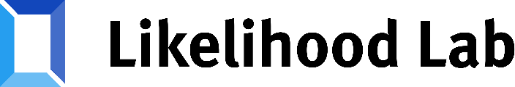
AI及其应用
付星宇
似然实验室
中山大学数学学院，2018.10.13

Slide 2
Contents
AI在游戏中的应用
AI在金融中的应用
AI在合成生物学中的应用

Slide 3
Contents
AI在游戏中的应用

Slide 4
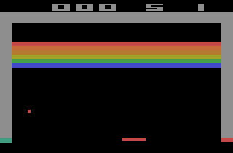
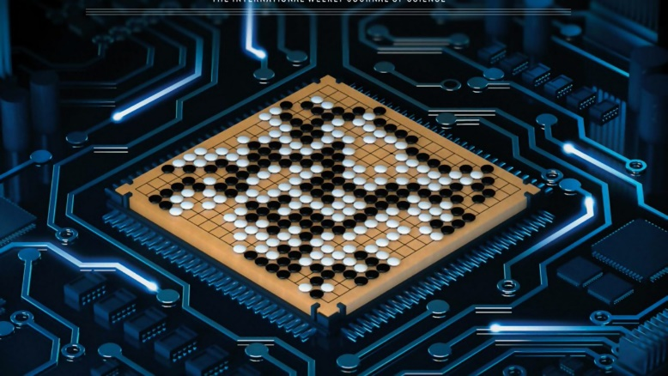
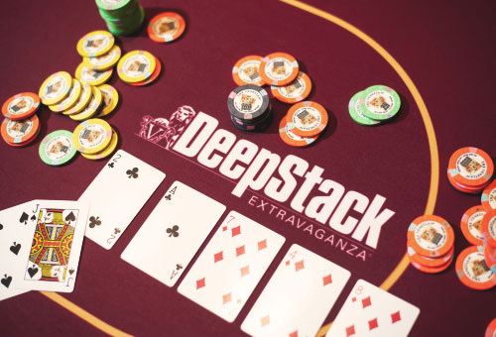
目前一些著名的游戏AI
Atari游戏AI
AlphaGo
DeepStack

Slide 5
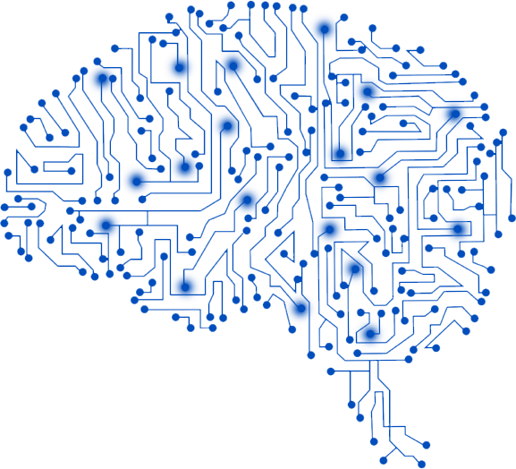
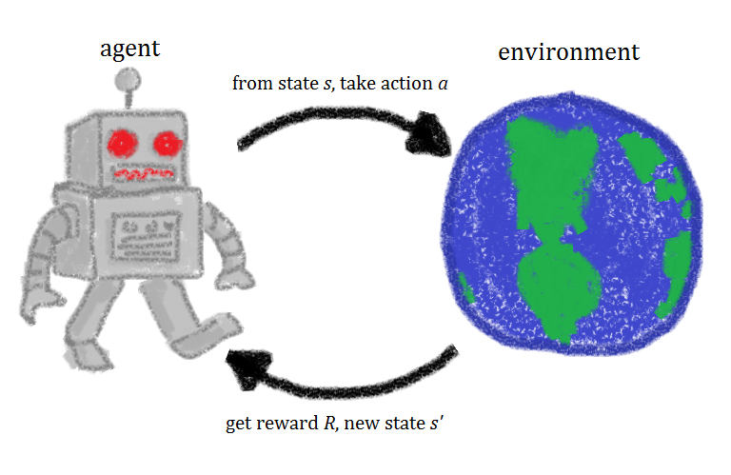
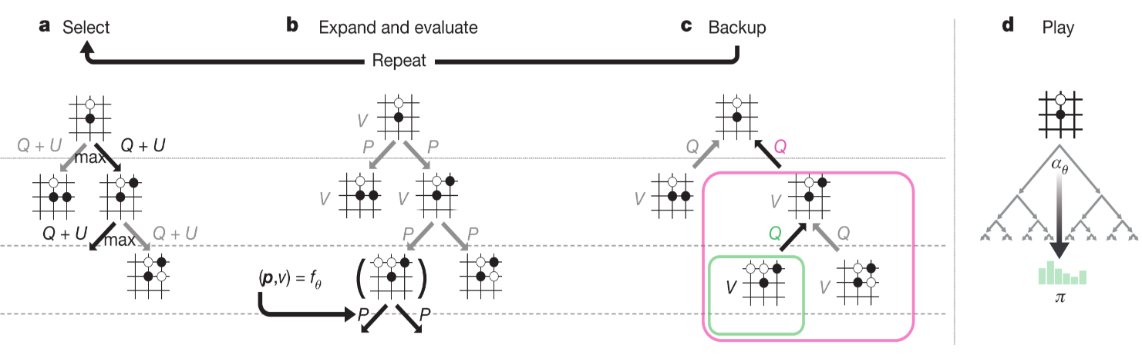
游戏AI的关键技术
深度学习
(Deep Learning)
强化学习
(Reinforcement Learning)
蒙特卡洛树
(Monte Carlo Tree)

Slide 6
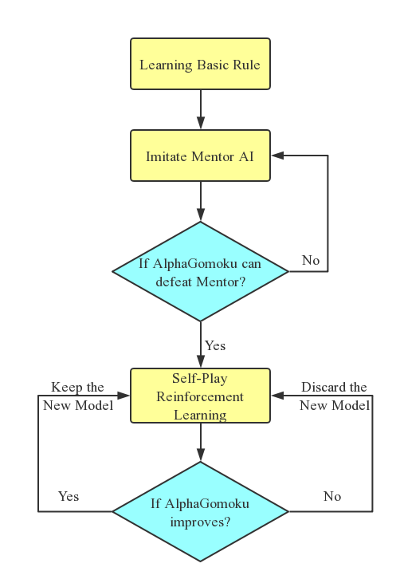
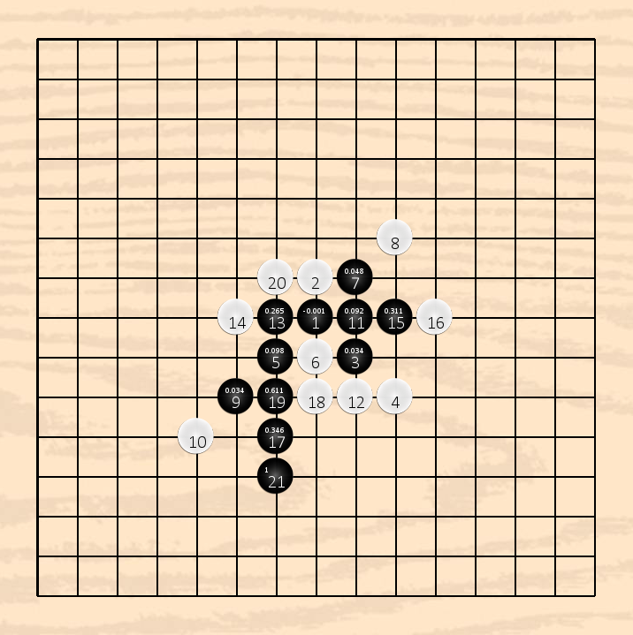
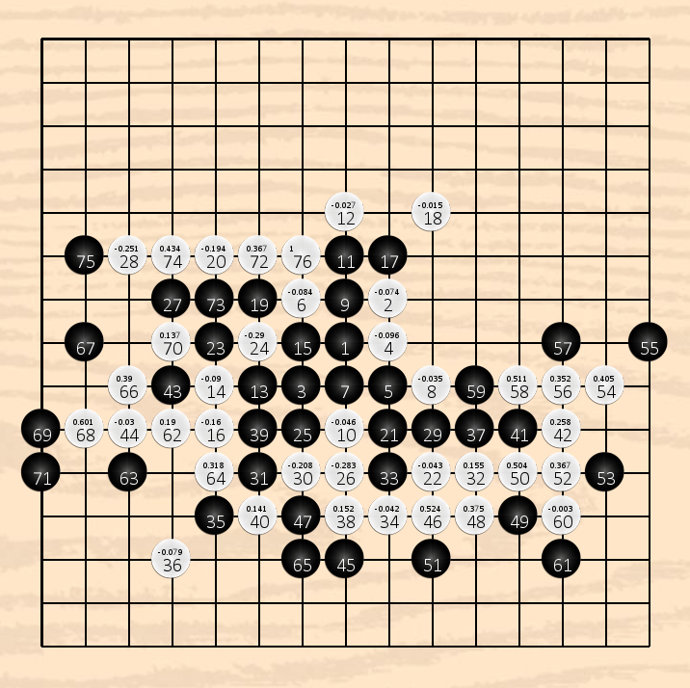
AlphaGomoku: an AlphaGo-based Gomoku Artificial Intelligence using Curriculum Learning
参与机构： 似然实验室 + 三蔚智能
技术：深度学习 + 强化学习 + 课程学习 + 蒙特卡洛树
不同于传统AlphaGo的点：黑白网络 + 课程学习 + 胜率衰减
结果展示：

Slide 7
Contents
AI在金融中的应用

Slide 8
AI在金融中可能的应用场景
交易：
    - 趋势预测
    - 投资组合管理
    - 择时
    - 高频
    - 选股
市场舆情分析
金融产品推荐
违约风险预测

Slide 9
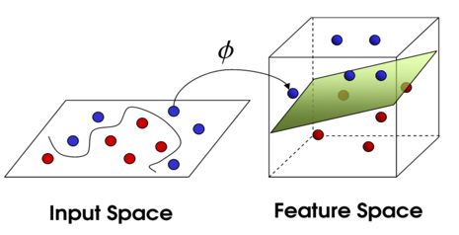
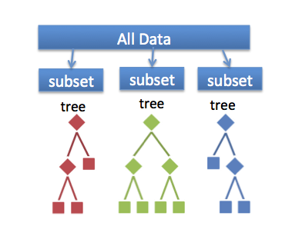
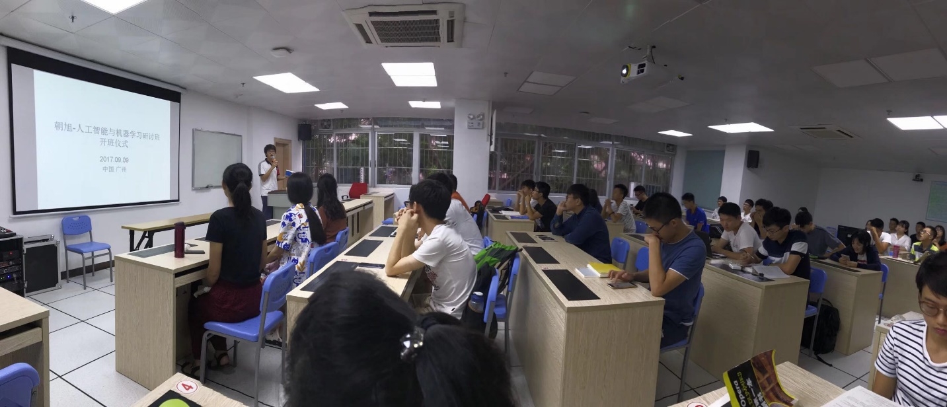
金融AI的关键技术
机器学习 (Machine Learning)
为此，我们组织了似然机器学习研修班

Slide 10
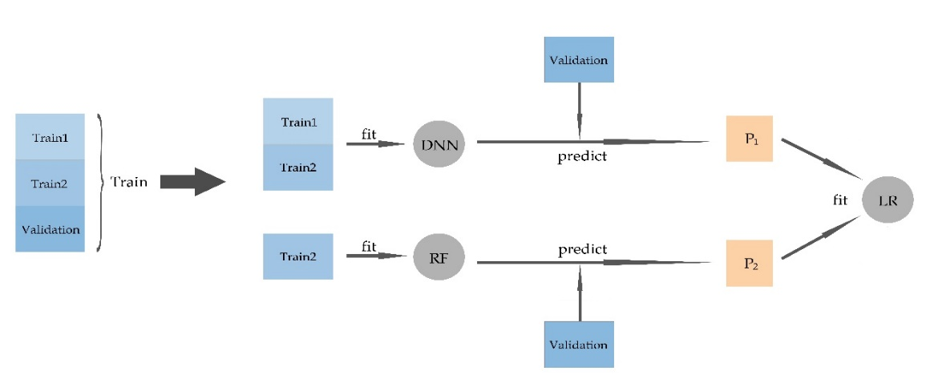
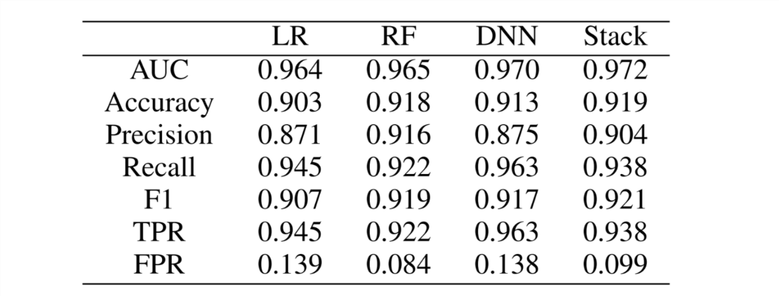
基于机器学习的选股策略
参与机构： 似然实验室 + 中山大学
框架 (Stacking集成学习)：
预测结果：

Slide 11
Contents
AI在合成生物学中的应用

Slide 12
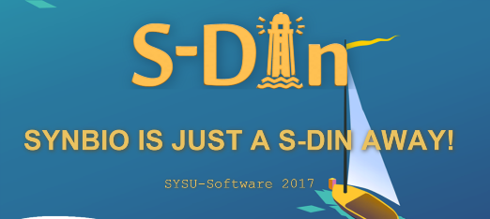
2017 国际遗传工程机器大赛 (IGEM)
- 中山大学软件队
合成生物学(Synthetic Biology)是指人们将基因连接成网络，让细胞来完成设计人员设想的各种任务。
合成生物学目前遇到的问题：
- 基因太多，科学家无法查找与研究最有关的基因
- 实验成本太高，无法估计基因系统表达结果
我们的解决方案：
- 人工智能推荐系统 (Recommendation System)
- 基因系统演化模拟 (Simulation System)

Slide 13
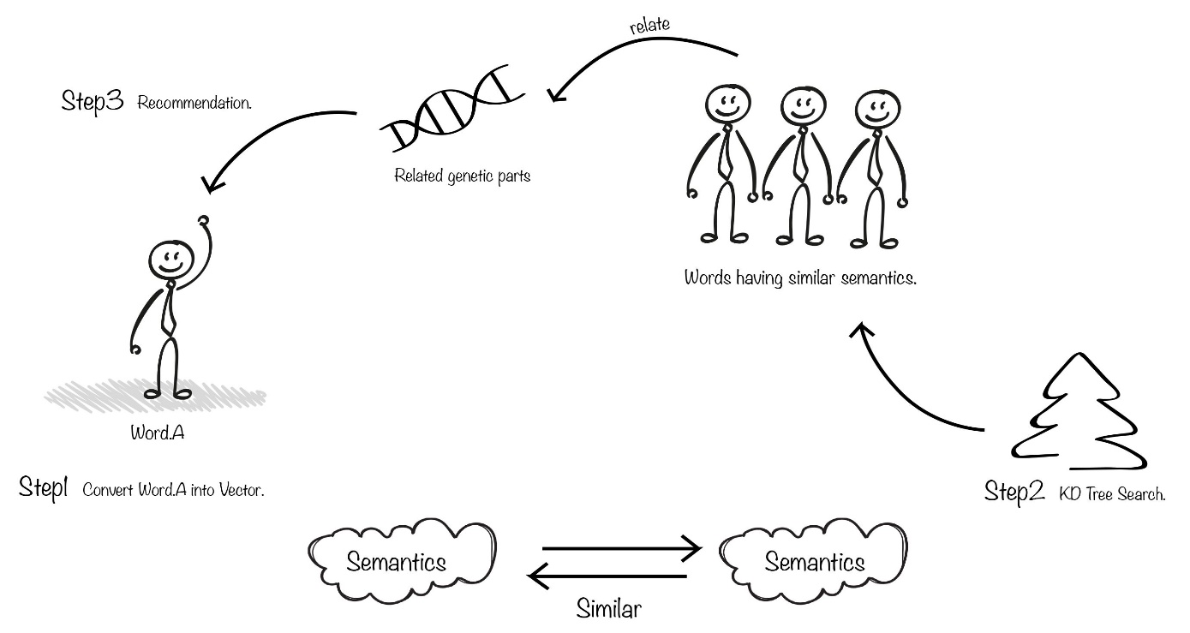
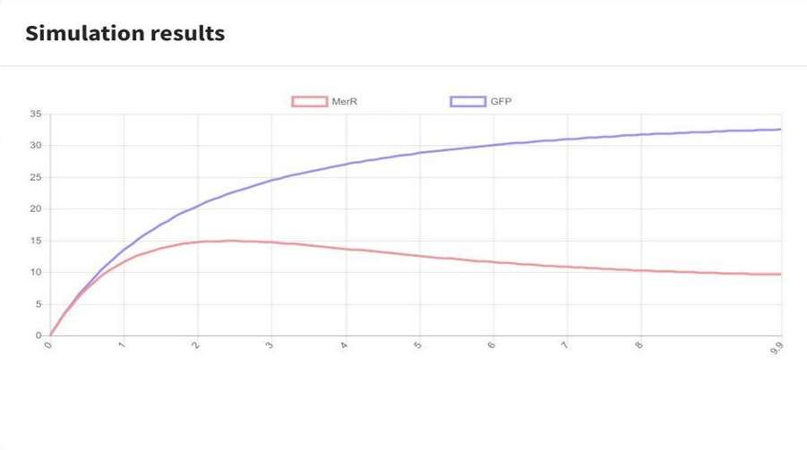
2017 国际遗传工程机器大赛 (IGEM)
- 中山大学软件队
技术：自然语言处理(NLP) + 机器学习 + 随机模型+ 微分方程(ODE)
推荐系统框架：
基因系统演化模拟：

Slide 14
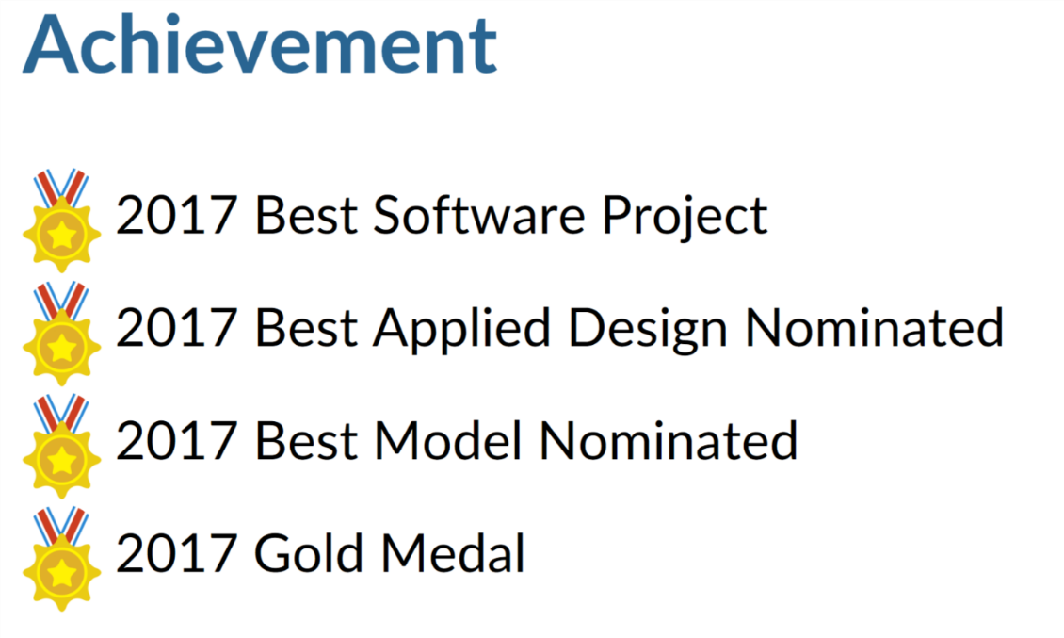
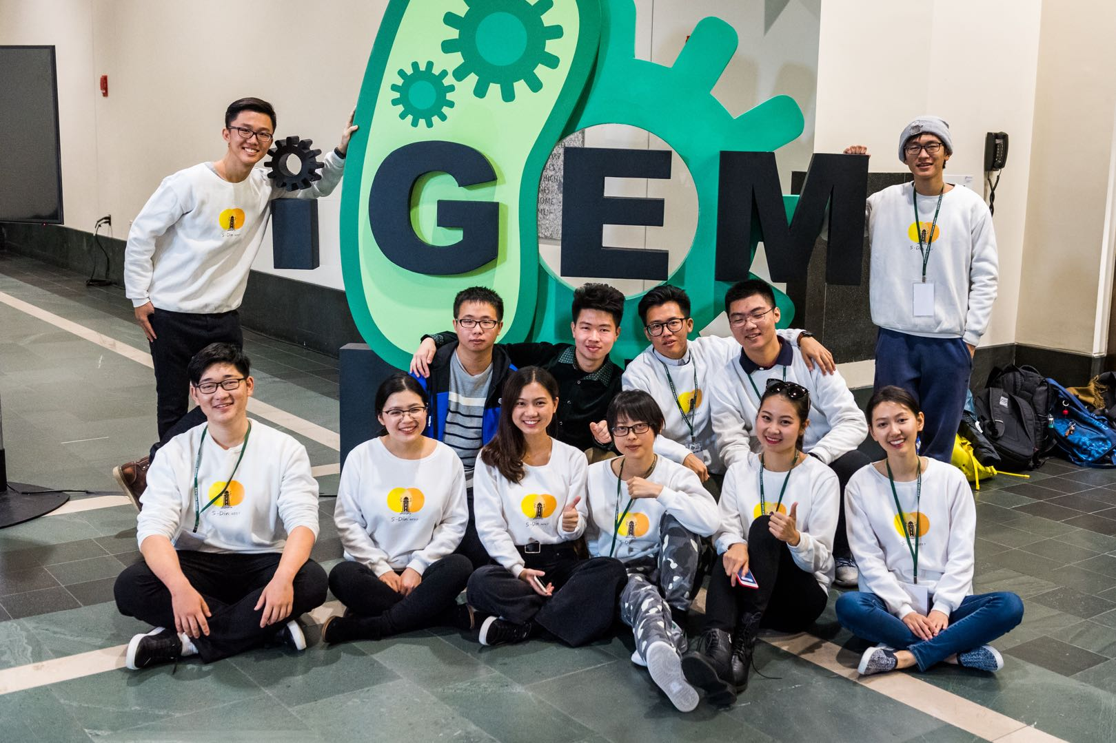
2017 国际遗传工程机器大赛 (IGEM)
- 中山大学软件队

Slide 15
Q&A
Questions ？

Slide 16
各个项目的主页
https://github.com/PolyKen/15_by_15_AlphaGomoku
https://github.com/fxy96/SYSU-ZhaoXu-Machine-Learning-Seminar
https://github.com/fxy96/Stock-Selection-a-Framework
http://2017.igem.org/Team:SYSU-Software/Project

Slide 17
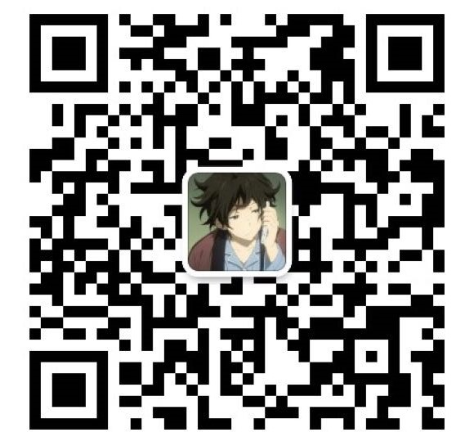
End
Thanks !
邮箱：fuxy28@mail2.sysu.edu.cn
微信二维码：

